Slide 1
Marttajärjestön strategia

Slide 2
Martat on kotitalousneuvontajärjestö
Edistämme kotien ja perheiden toimivaa ja kestävää arkea.
Toiminnassamme löytää ja oppii yhdessä tekemällä ne arjen tiedot ja taidot, jotka tekevät omasta elämästä rikkaampaa.
Arjen sujuminen antaa voimia toteuttaa niitä asioita, jotka ovat itselle elämässä tärkeitä.
Marttatoiminta vahvistaa tulevaisuustaitoja ja jatkuvaa oppimista.
Martoissa tahto osata itse muuttuu toiminnaksi.

Slide 3
Martoissa ammattilaiset ja jäsenet toimivat rinta rinnan
Marttojen strategia on kaikkien marttojen, marttayhdistysten, marttapiirien ja Marttaliiton yhteinen.

Slide 4
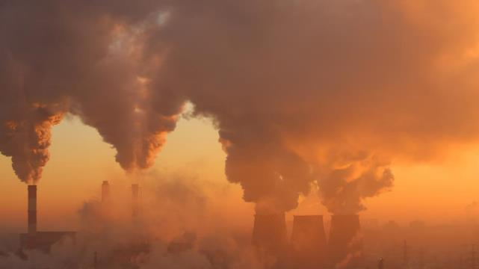
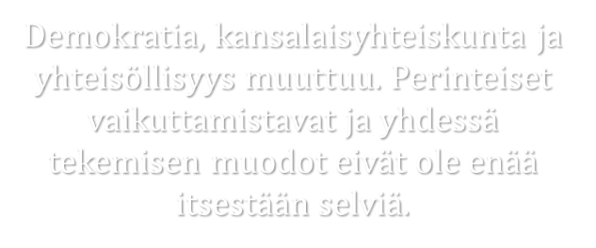
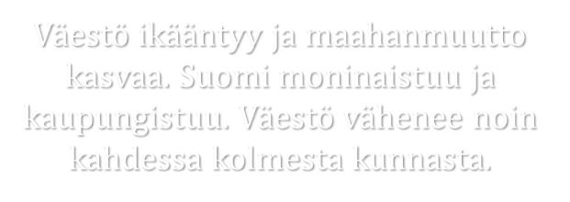
Ilmastonmuutos muuttuu akuutiksi kriisiksi, jonka seurauksena esimerkiksi sään ääri-ilmiöt lisääntyvät ja ilmastopakolaisuus kasvaa.

Slide 5
Päämäärämme Hyvä arki kuuluu kaikille.
Tehtävämme
Edistää kotien ja perheiden toimivaa ja kestävää arkea.

Slide 6
Arvomme

Slide 7
Yhdessä tekemisen ilo
Martat on rohkea ja vahva yhteisö, jossa tehdään ja opitaan yhdessä. Martat muuttavat maailmaa tekemällä pieniä asioita isosti. Marttailu on hauskaa!

Slide 8
Kestävät valinnat
Marttojen toiminnan lähtökohtana ovat ympäristölle, taloudelle ja terveydelle kestävät valinnat.

Slide 9
Avoimuus
Marttailu kuuluu kaikille. Neuvontamme ja tietomme on kaikille avointa. Toivotamme kaikki mukaan toimintaamme.

Slide 10
Lupaus: Martat tekevät arjen tekoja huomista varten
Huominen arki rakentuu tämän päivän teoista. Tiedostamme maapallon rajat ja kohtuullisen kulutuksen välttämättömyyden. Toiminnassamme korostuvat käytännölliset ja vaikuttavat ratkaisut. Martat ovat muutoksen tekijöitä.

Slide 11
Strateginen tavoite: Martat ovat hiilineutraalin kodin, ruoan ja kestävän kulutuksen osaaja. Vuonna 2035 asuminen Suomessa on hiilineutraalia.
STRATEGIA:
Tietoamme ja taitojamme käytetään ja kysytään. Vahvistamme osaamistamme rekrytoinneilla ja kouluttautumisella sekä tiedon hankinnalla.
Hiilineutraali koti pitää sisällään konkreettisia ja vaikuttavia ratkaisuja resurssiviisauteen, energian säästämiseen, ruokaan, lajitteluun, kierrätykseen, korjaamiseen ja jakamistalouteen sekä uuden teknologian käyttämiseen.
Jokainen martta toimii kestävän kulutuksen käytännön ratkaisujen lähettiläänä ja saamme ihmiset muuttamaan arjen valintojaan.
Marttojen oma toiminta on kestävää ja resurssiviisasta kaikilla toiminnan tasoilla.

Slide 12
Strateginen tavoite: Martat antavat valmiuksia varautua yhteiskunnan häiriötilanteisiin ja sään ääri-ilmiöihin. Martat on toimija osana kokonaisturvallisuutta.
STRATEGIA:
Martat vahvistavat rooliaan osana kokonaisturvallisuutta ja osaamistaan arjen taidoissa sekä varautumisessa häiriö- ja poikkeustilanteisiin.
Martat jakavat tietoa ja kouluttavat varautumisesta ja kotivarasta.

Slide 13
Lupaus: Martat kohtaavat ja mahdollistavat kohtaamisia
Kohtaamiset mahdollistavat ja tukevat toimintaa ilmaston rajojen ja kohtuullisuuden puolesta. Martat tekevät hyvää minulle, meille, lähiyhteisölleen ja maailmalle.

Slide 14
Strateginen tavoite: Nykyistä suurempi joukko toimii Marttojen tavoitteiden ja arvojen mukaisesti sekä ilmastokestävyyden ja kohtuullisuuden puolesta.
STRATEGIA:
Marttailu mahdollistaa erilaisia, vaikuttavia ja sisältölähtöisiä kohtaamisia. On monenlaisia tapoja olla martta. Perustana on yhdistyksissä tapahtuva toiminta.
Jäsenyyden rinnalle syntyy uudenlaisia, pidempi- tai lyhytkestoisia marttailun tapoja. Martat on lähellä ja laajalla.

Slide 15
Lupaus: Martoille kaikki ovat yhdenvertaisia
Voimaannutamme ja tuemme kaikkia elämään hyvää arkea. Edistämme tasa-arvoa ja yhdenvertaisuutta.

Slide 16
Strateginen tavoite: Olemme johtava yhdenvertaisen arjen edistäjä
STRATEGIA:
Tuemme tehokkaalla neuvonnalla ja palvelutoiminnalla niitä, jotka erityisesti tarvitsevat tukea ja vähennämme yhteiskunnan eriarvoistumista.

Slide 17
Strateginen tavoite: Marttailu kuuluu kaikille.
STRATEGIA:
Edistämme tasa-arvoa ja yhdenvertaisuutta.
Mahdollistamme toimijuuden, yhdessä tekemisen ja yhteisöllisyyden kaikille iästä, sukupuolesta ja muusta taustasta riippumatta.
Meille ihmiset ovat toimijoita, eivät vain toiminnan kohteita. Vahvistamme yhdenvertaisuutta toiminnassamme ja näytämme sen viestinnässämme.

Slide 18
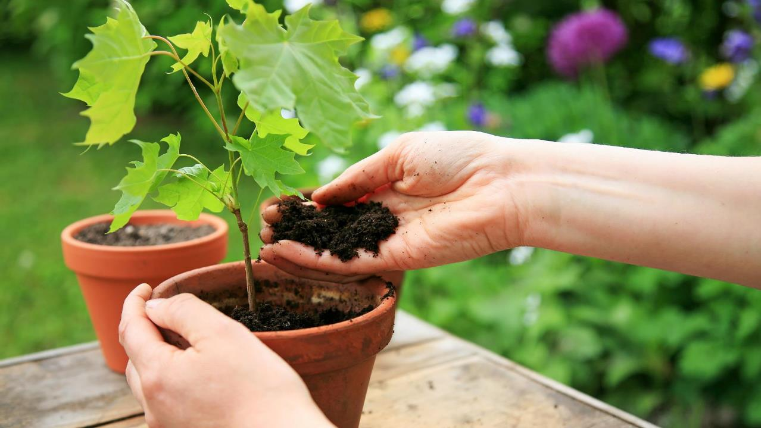
Päämäärä: Hyvä arki kuuluu kaikille.
Perustehtävä: Martat edistää kotien ja perheiden toimivaa ja kestävää arkea.
Arvot
Yhdessä tekemisen ilo
Kestävät valinnat
Avoimuus
Lupaukset
Martat tekevät arjen tekoja huomista varten
Martat kohtaavat ja mahdollistavat kohtaamisia
Martoille kaikki ovat yhdenvertaisia

